Slide 1
Kollaboration um ein Open-Source generisches Mapping System
Michael Kalbermatten

Slide 2
Ablauf
Warum ?
Wie ?
Wer ?
Was ?

Slide 3
Warum - Geschichte
2011 :
  SITN : Weiterentwicklung von Features
  Basel-Land und Gemeinden : neues Geoportal basierend auf OpenSource
2012 :
  Erste Versionen
  Zweites Entwicklungspaket
2013 :
  Weitere Versionen
  Drittes Entwicklungspaket

Slide 4
Warum
Mapfish user community : zentriert um „big issues“ und „back end“ Programmbibliothek
Was gefragt war :
  Benutzeroberfläche für die Layer / Themen Konfiguration
  Vereinfachte Plug-in Konfiguration
  Möglichkeit eigene Plug-ins zu entwickeln (Partner Plug-in)

Slide 5
Wer
Kantone Basel-Land, Jura, Neuenburg
Gemeinden Yverdon-les-Bains, Nyon, Morges, Cartoriviera (Vevey – Montreux), Nendaz, Pully
Unternehmen ALPGIS AG, Petreiquin SA
Kantone Waadt

Slide 6
Wie - Organisation
Eine Usergruppe
Eine gemeinsame Webseite
Kein offizieller Status („Open“-Teilnahm...)
Ab und zu Meetings um zu entscheiden :
  Was wird gemeinsam entwickelt (User Features)
  Gegenseitige Probleme, Partner News

Slide 7
Wie - Organisation
Für neue Entwicklungen :
  Ausarbeitung von gemeinsamen Spezifikationen
Beim erhalten der Offerte,
  Jeder Partner gibt an, was ihn interessiert, wieviel er bereit ist zu bezahlen und wofür.
Jede Entwicklung/Funktionalität wird dann vom bezahlenden Partner überprüft und validiert.

Slide 8
Was – vorhandene Bestandteile
Serverseitig
  PostgreSQL/PostGIS, Pyramid Webframework, Papyrus (Mapfish für Pyramid), Mapfish-print
Clientseitig
  Ext, GeoExt, OpenLayers, GXP
Sieht ja aus wie andere OS Geoportale ??
Ja, aber...

Slide 9
Was – neue Bestandteile (1)
Server -> c2cgeoportal, Python Egg mit :
  Admin. Interface, Mapfish print, MapServer Konfiguration, Proxy, Login/logout, Ebenen/Gruppen/Themen Sicherheitseinstellungen, Installations- und Aktualisierungswerkzeuge
Clientside -> CGXP, Javascript Plug-ins :
  KML, Disclaimer, Profile, Google Earth, Editing, GetFeature, Layertree, MapOpacitySlider, Print, Theme selector, Theme finder, WMS Browser, usw.
Das Ganze ist mehrsprachig

Slide 10
Was – neue Bestandteile (2)
1 Javascript file für die Desktop Konfiguration :
{
ptype: "cgxp_zoom",
actionTarget: "center.tbar",
toggleGroup: "maptools"
},{
ptype: "gxp_navigationhistory",
actionTarget: "center.tbar"
},{
ptype: "cgxp_menushortcut",
type: '-',
actionTarget: "center.tbar"
},{
ptype: "cgxp_getfeature",
actionTarget: "center.tbar",
toggleGroup: "maptools",
events: EVENTS,
themes: THEMES,
mapserverURL: "${request.route_url('mapserverproxy', path='')}",
WFSTypes: ${WFSTypes | n},
externalWFSTypes: ${externalWFSTypes | n},
enableWMTSLayers: true
}

Slide 11
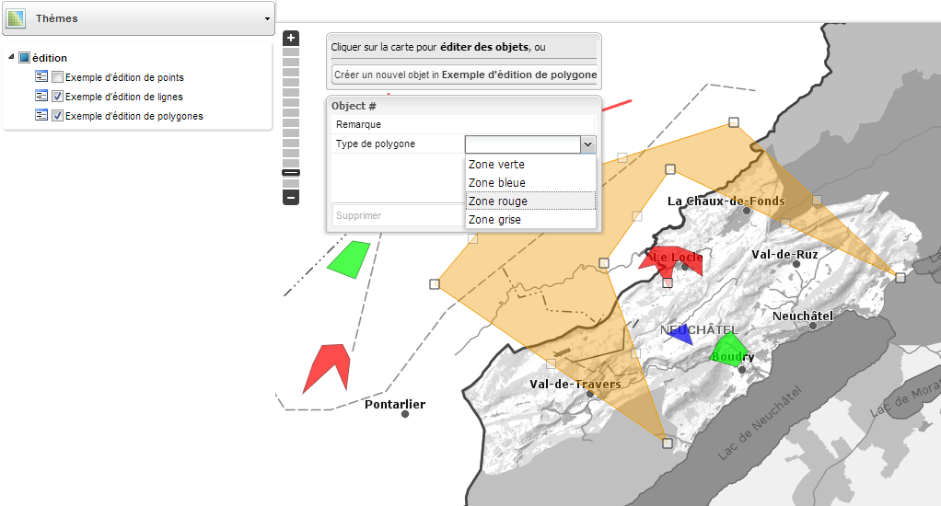
Was – neue Bestandteile (3)
Editier-Benutzeroberfläche :

Slide 12
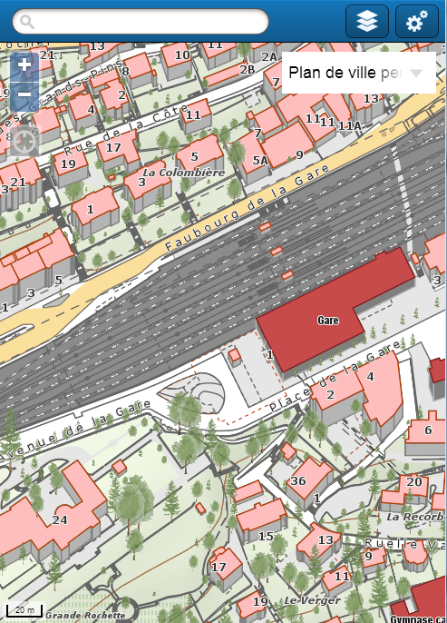
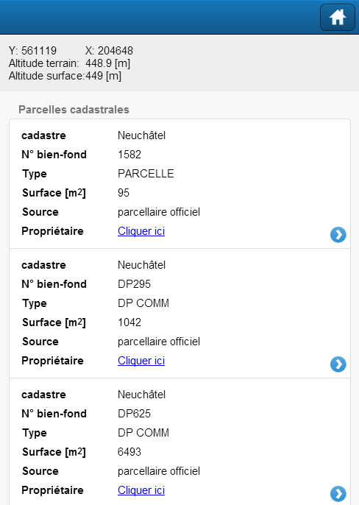
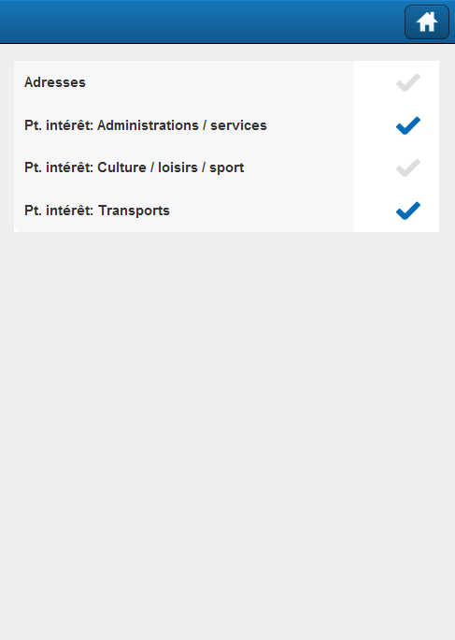
Was – neue Bestandteile (4)
Mobilgeräte Geoportal (Sencha Touch) :

Slide 13
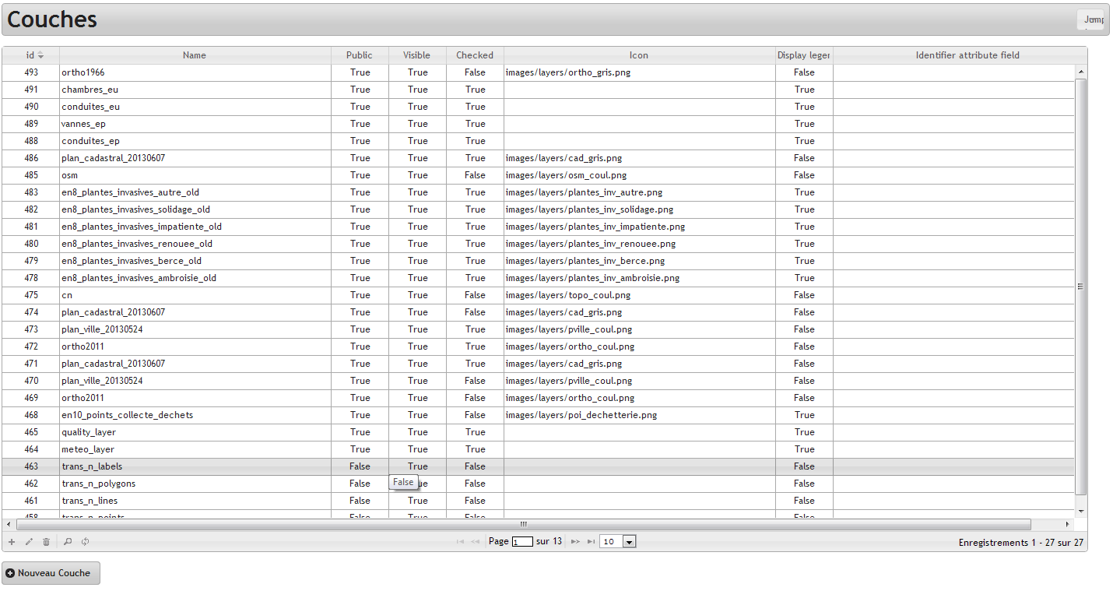
Layer konfigurieren

Slide 14
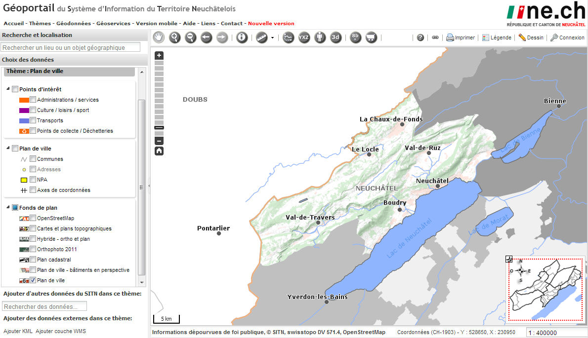
Eigenes Layout konfigurieren

Slide 15
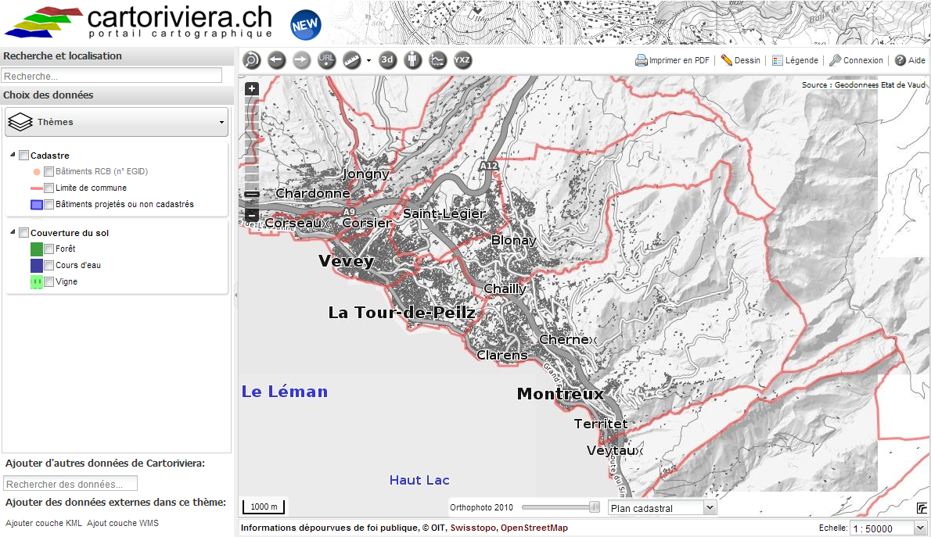
Eigenes Layout konfigurieren

Slide 16
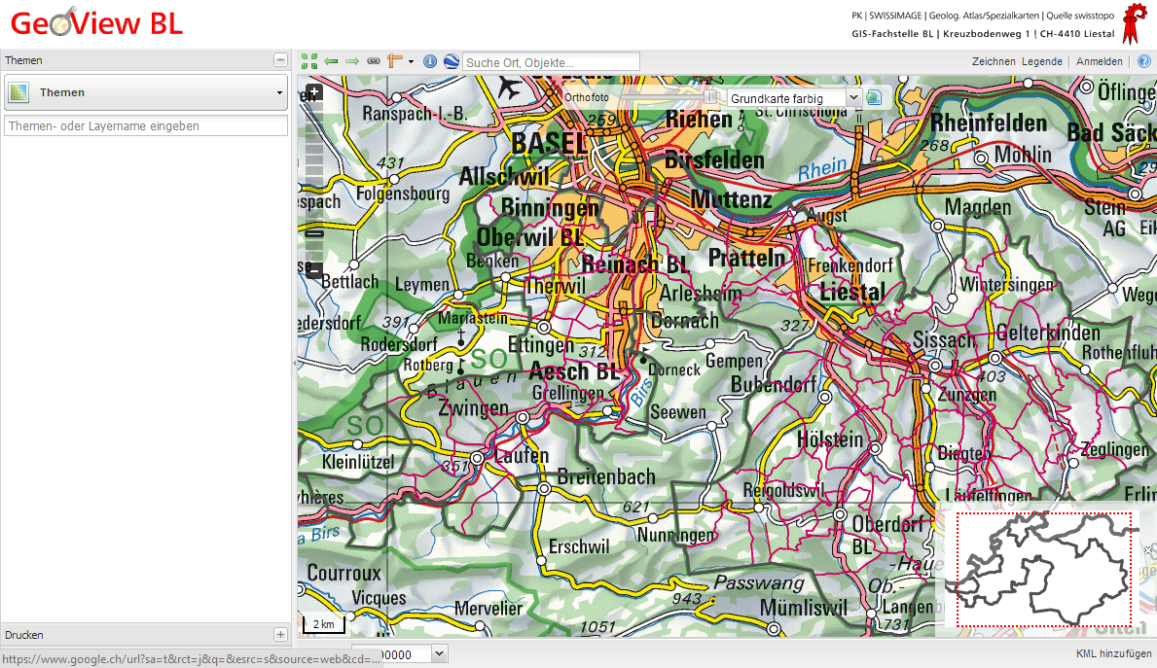
Eigenes Layout konfigurieren

Slide 17
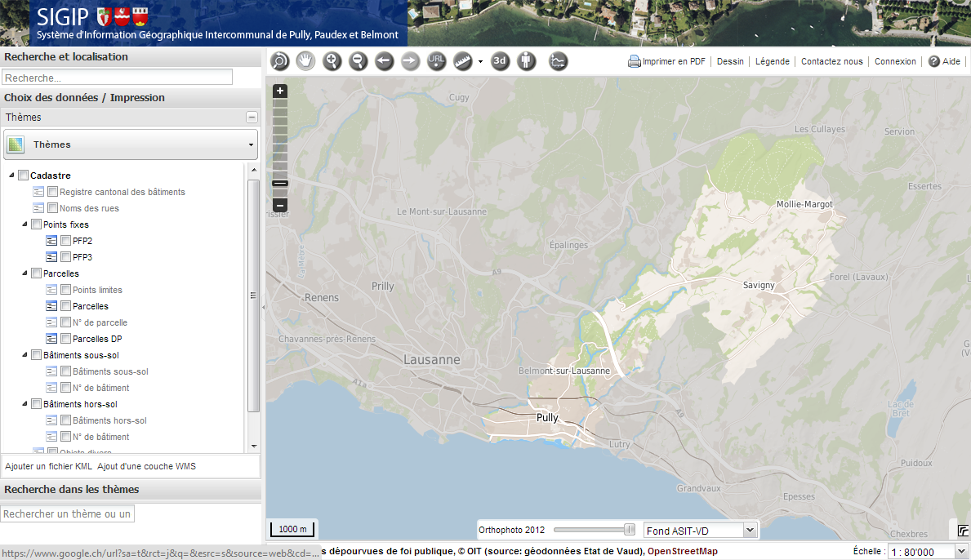
Eigenes Layout konfigurieren

Slide 18
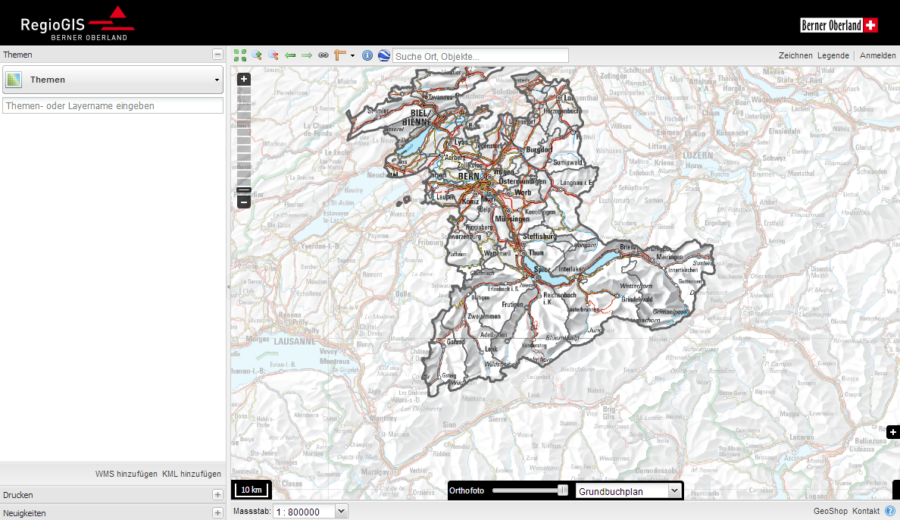
Eigenes Layout konfigurieren

Slide 19
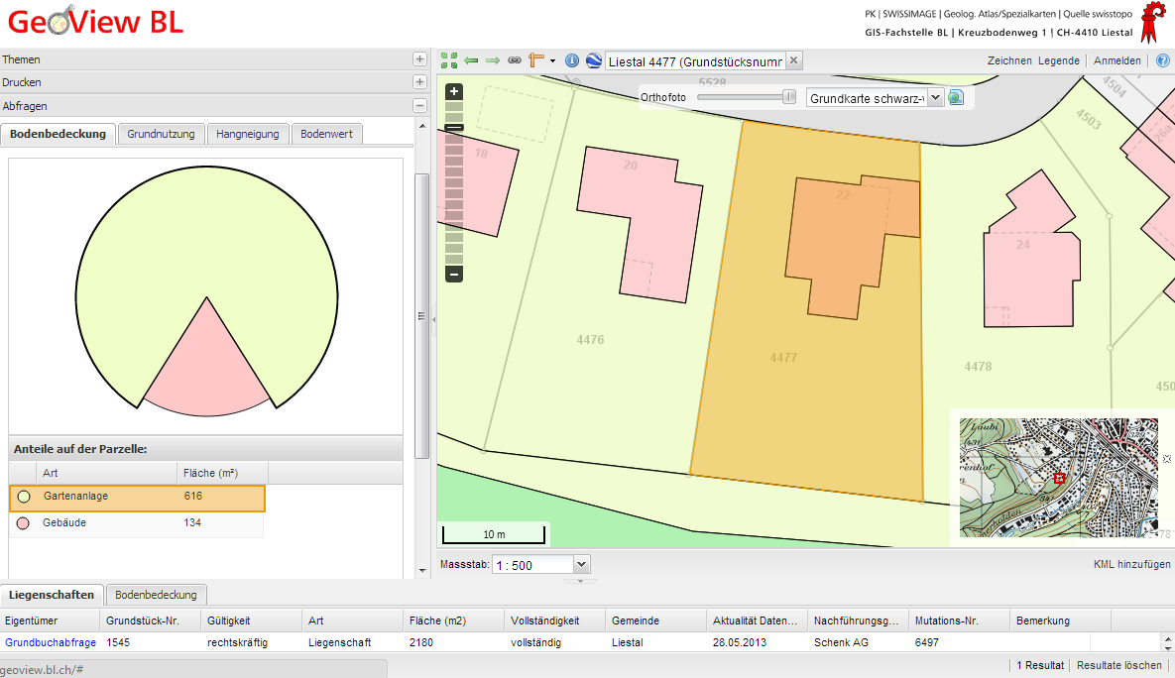
Eigene Plug-ins
Basel-Land : Grundstück Bodenbedeckung

Slide 20
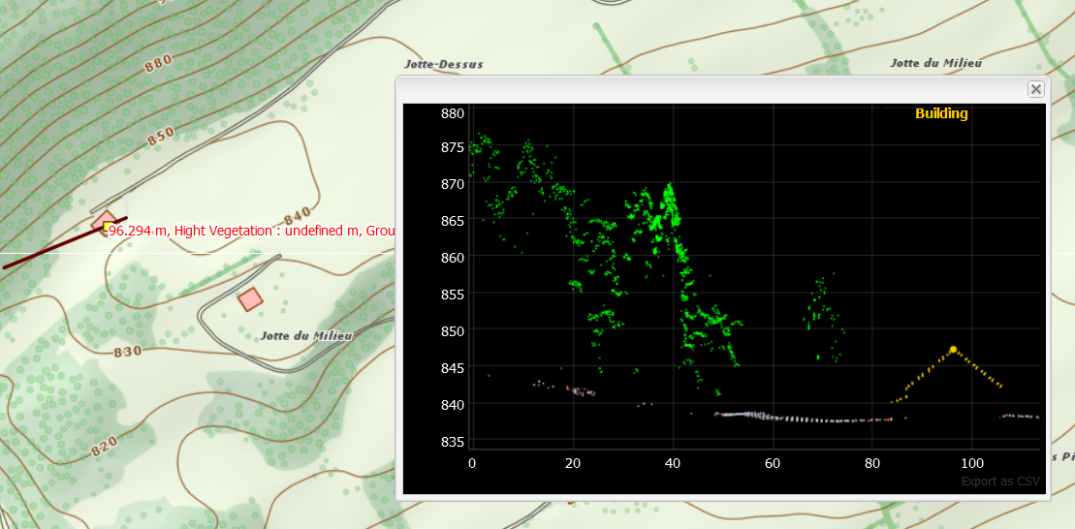
Eigene Plug-ins
SITN : LIDAR profile

Slide 21
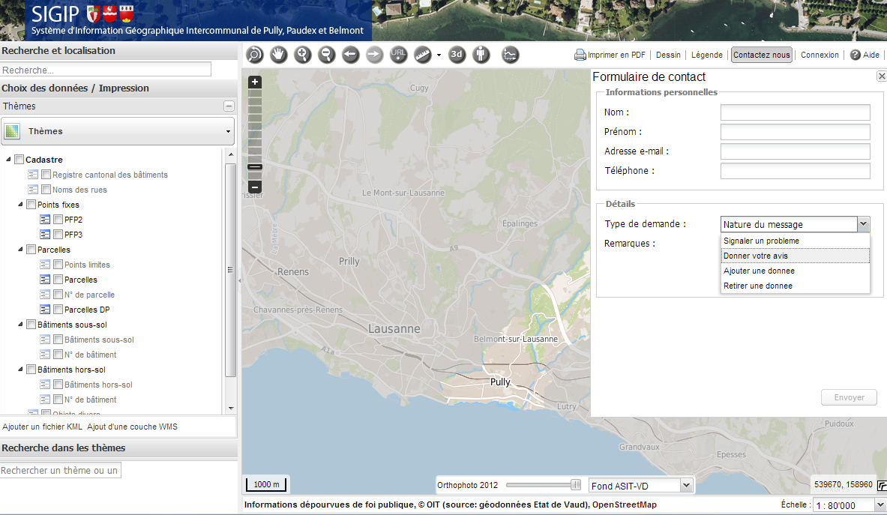
Eigene Plug-ins
SIGIP : Kontaktformular

Slide 22
Schlusswort
Eine generische Lösung, die allen erlaubt, selbst noch Funktionalitäten zu entwickeln !
Zieht ja cool aus !
Ja, aber... :
  Generische Entwicklungen -> alle müssen zu stimmen !
  OS != Gratis (bis heute wurden etwa 290k CHF / 230k € investiert)

Slide 23
Kontakte und Links
Auf GitHub : c2cgeoportal und CGXP
Kontakte :
  Group : c2cgeoportal@googlegroups.com
  Webseite (Französisch / Deutsch): https://sites.google.com/site/c2cgeoportalusergroup
Merci pour votre attention, avez-vous des questions !?
michael.kalbermatten@ne.ch

